Slide 1
Лабораторная работа №10 Расширенные настройки SMTP-сервера
Студент: БАНСИМБА КЛОДЕЛИ ДЬЕГРА
Группа: НПИбд 02–22
дисциплина: Администрирование сетевых подсистем (Lab 10)

Slide 2
Цель работы
Целью данной работы является приобретение практических навыков по конфигурированию SMTP-сервера в части настройки аутентификации.

Slide 3
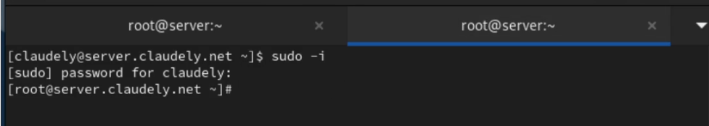
Настройка LMTP в Dovecote
Рис. 1.1. Открытие режима суперпользователя на виртуальной машине server.

Slide 4
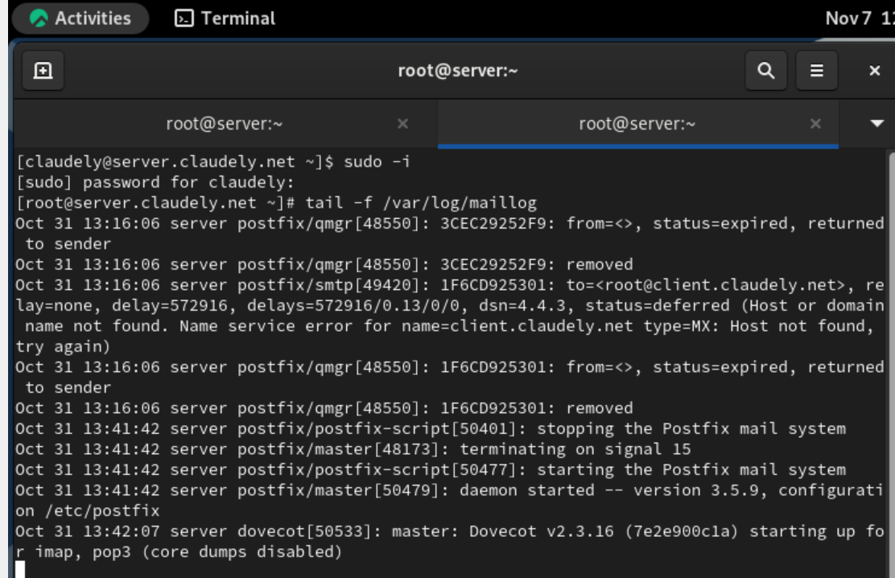
Настройка LMTP в Dovecote
Рис. 1.2. Запуск в дополнительном терминале мониторинга работы почтовой службы.

Slide 5
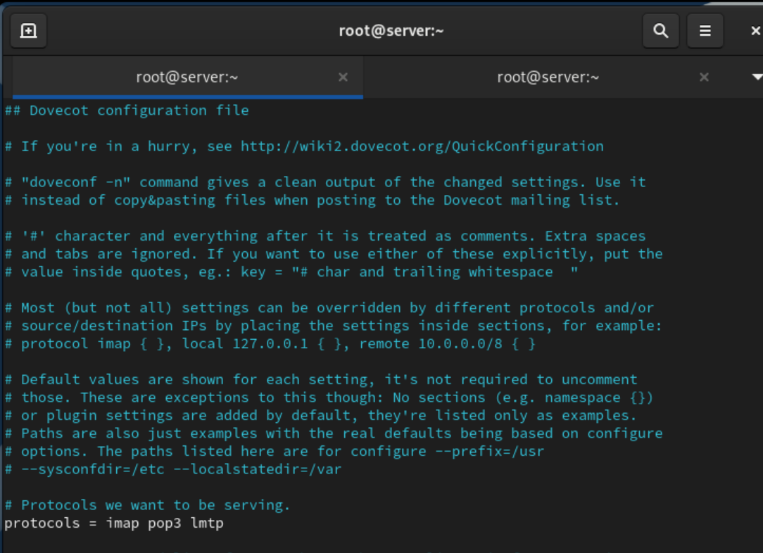
Настройка LMTP в Dovecote
Рис. 1.3. Добавление в список протоколов, с которыми может работать Dovecot, протокола LMTP.

Slide 6
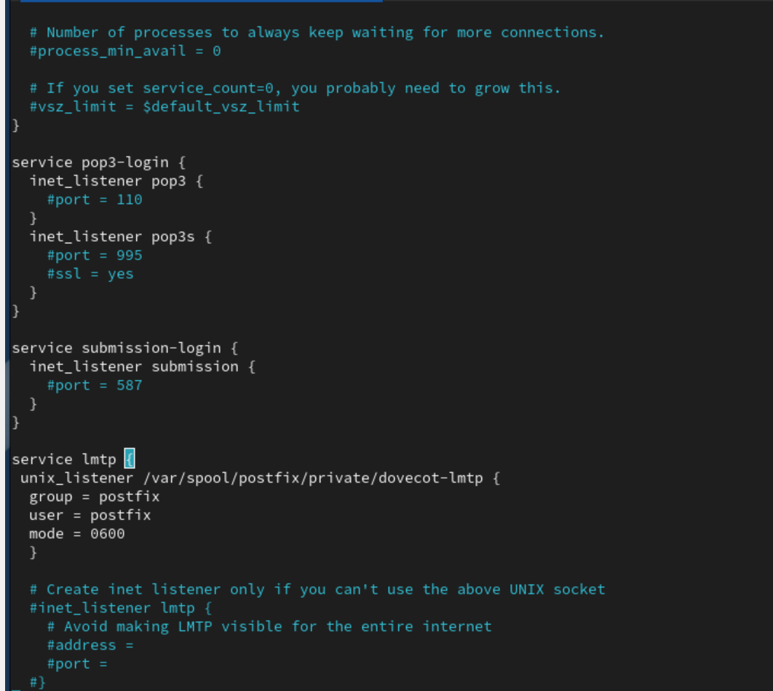
Настройка LMTP в Dovecote
Рис. 1.4. Настройка в Dovecot сервиса lmtp для связи с Postfix.

Slide 7
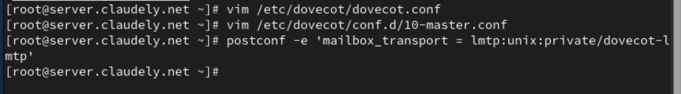
Настройка LMTP в Dovecote
Рис. 1.5. Переопределение в Postfix с помощью postconf передачи сообщений не на прямую, а через заданный unix-сокет.

Slide 8
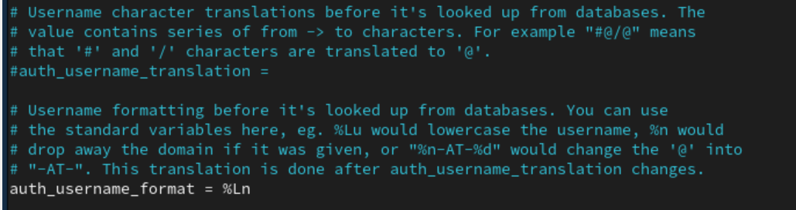
Настройка LMTP в Dovecote
Рис. 1.6. Настройка в файле /etc/dovecot/conf.d/10-auth.conf формата имени пользователя для аутентификации в форме логина пользователя без указания домена.

Slide 9
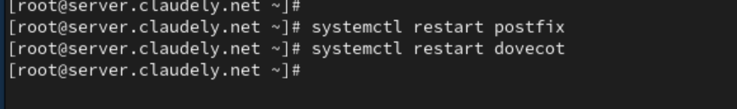
Настройка LMTP в Dovecote
Рис. 1.7. Перезапуск Postfix и Dovecot.

Slide 10
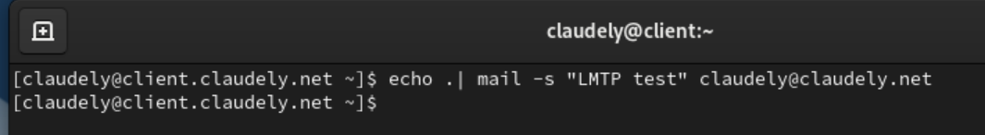
Настройка LMTP в Dovecote
Рис. 1.8. Отправка из-под учётной записи своего пользователя письма с клиента.

Slide 11
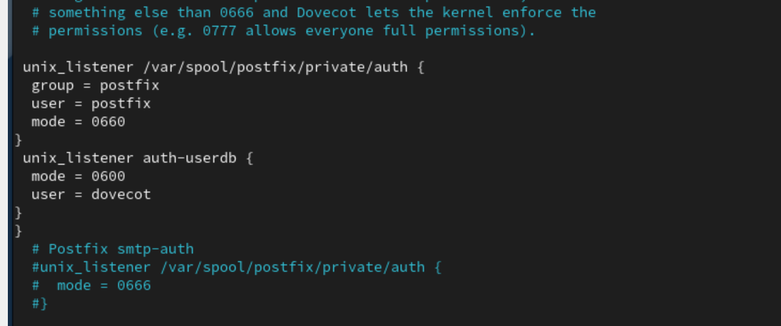
Настройка SMTP-аутентификации
Рис. 2.1. Определение в файле /etc/dovecot/conf.d/10-master.conf службы аутентификации пользователей.

Slide 12
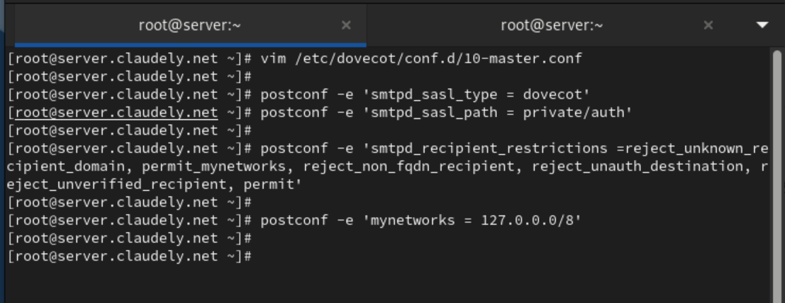
Настройка SMTP-аутентификации
Рис. 2.2. Настройка для Postfix типа аутентификации SASL для smtpd и пути к соответствующему unix-сокету, настройка Postfix для приёма почты из Интернета только для обслуживаемых нашим сервером пользователей или для произвольных пользователей локальной машины, ограничение в настройках Postfix приёма почты только локальным адресом SMTP-сервера сети.

Slide 13
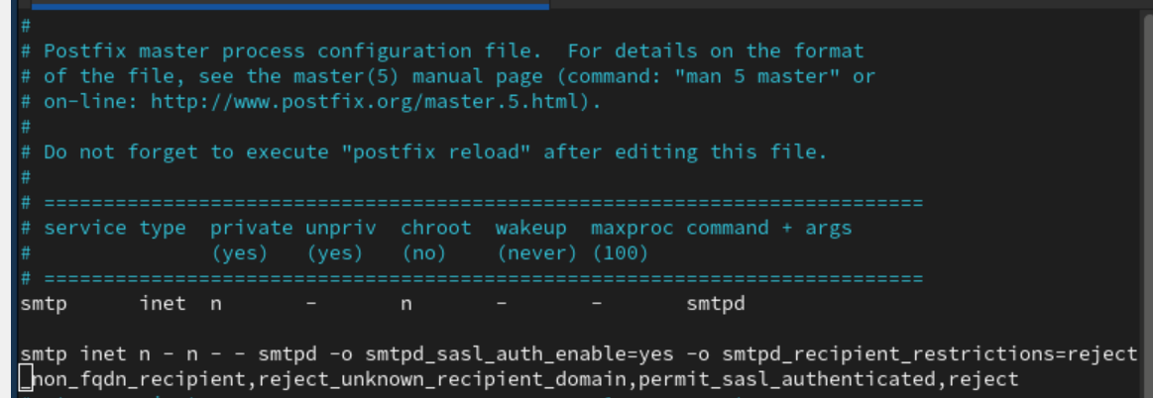
Настройка SMTP-аутентификации
Рис. 2.3. Временный запуск для проверки работы аутентификации SMTP-сервера (порт 25) с возможностью аутентификации.

Slide 14
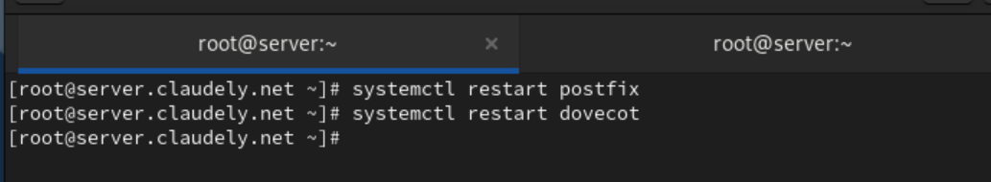
Настройка SMTP-аутентификации
Рис. 2.4. Перезапуск Postfix и Dovecot.

Slide 15
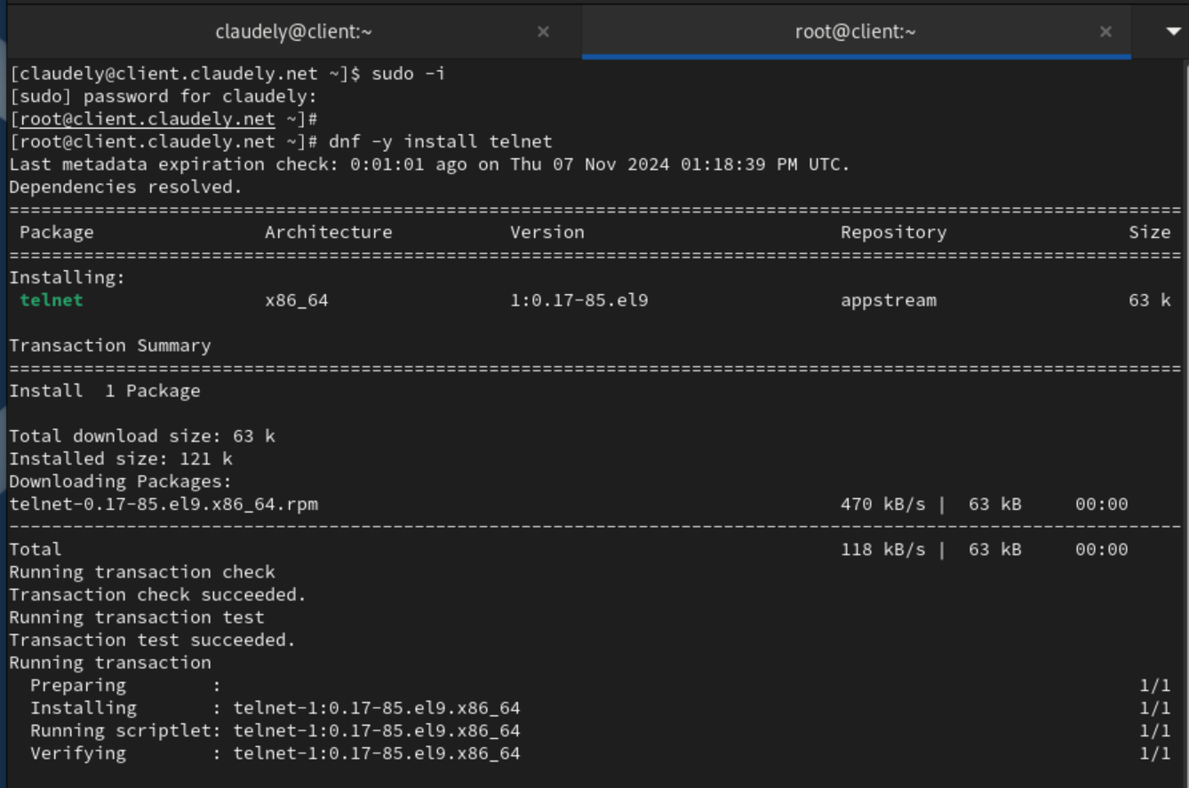
Настройка SMTP-аутентификации
Рис. 2.5. Установка на клиенте telnet.

Slide 16
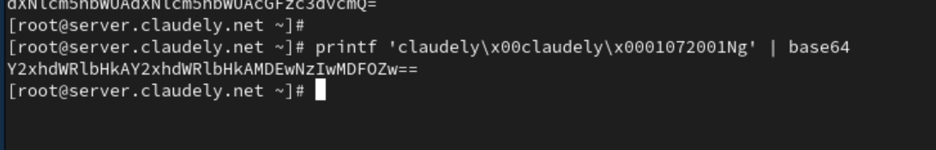
Настройка SMTP-аутентификации
Рис. 2.6. Получение на клиенте строки для аутентификации, подключение на клиенте к SMTP-серверу посредством telnet, тестирование соединения, проверка авторизации и завершение сессии telnet на клиенте.

Slide 17
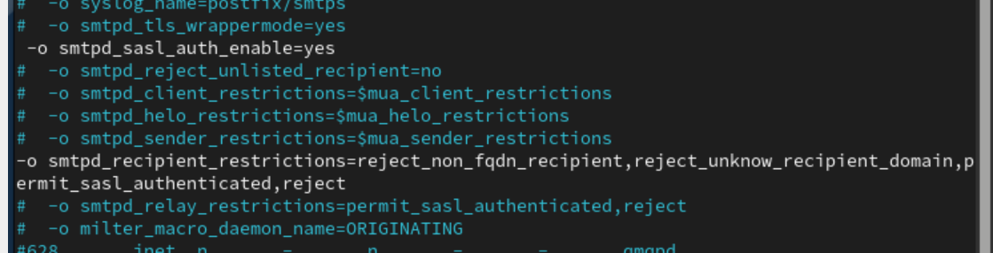
Настройка SMTP over TLS
Рис. 3.2. Замена строк в файле /etc/postfix/master.cf для того чтобы запустить SMTP-сервер на 587-м порту.

Slide 18
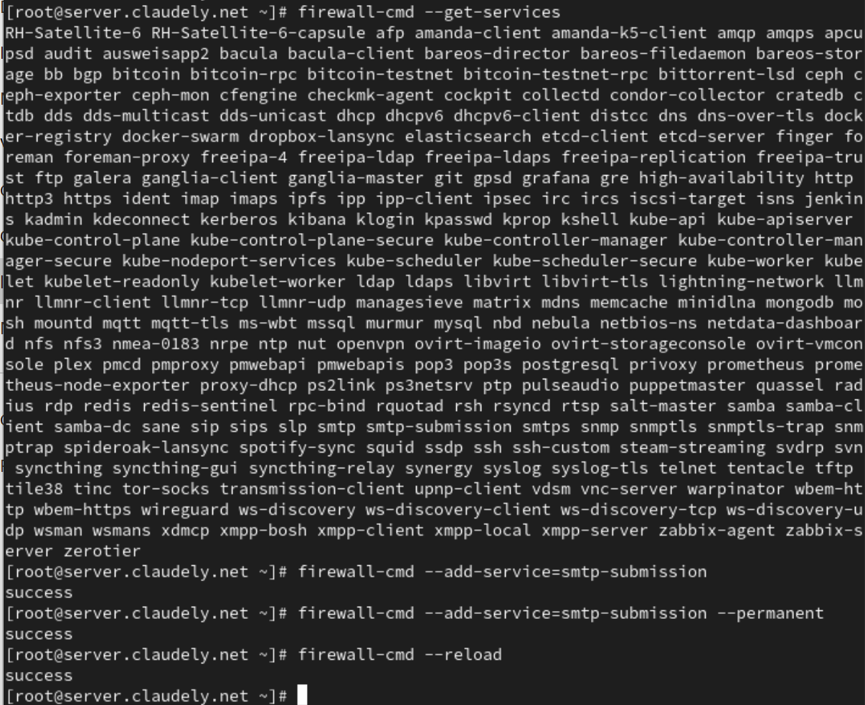
Настройка SMTP over TLS
Рис. 3.3. Настройка межсетевого экрана, разрешив работать службе smtp-submission.

Slide 19

Настройка SMTP over TLS
Рис. 3.4. Перезапуск Postfix.

Slide 20
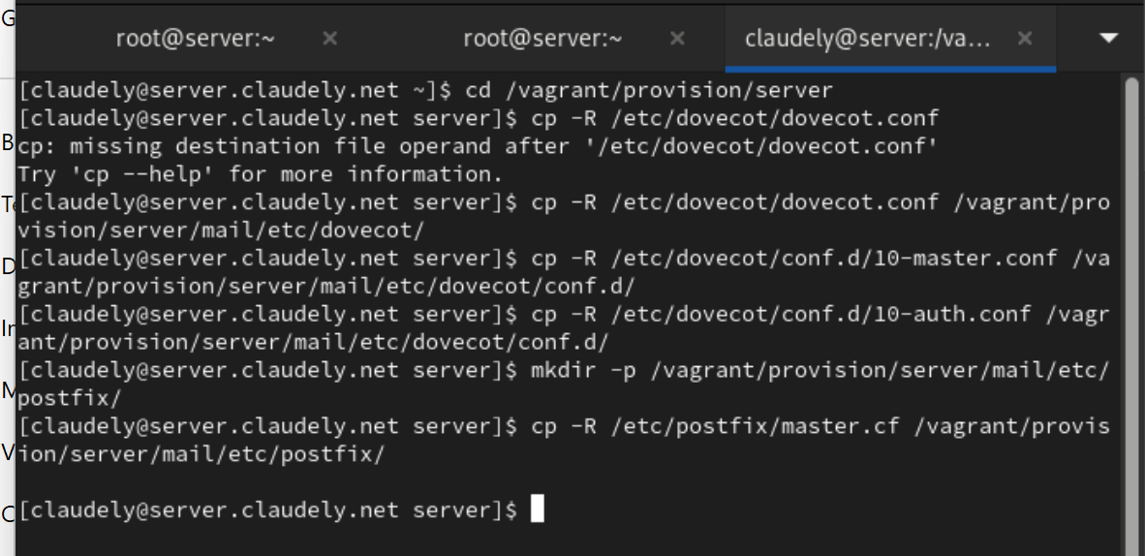
Внесение изменений в настройки внутреннего окружения виртуальной машины
Рис. 4.1. Переход в каталог на виртуальной машине server для внесения изменений в настройки внутреннего окружения /vagrant/provision/server/ и помещение в соответствующие подкаталоги конфигурационных файлов Dovecot и Postfix.

Slide 21
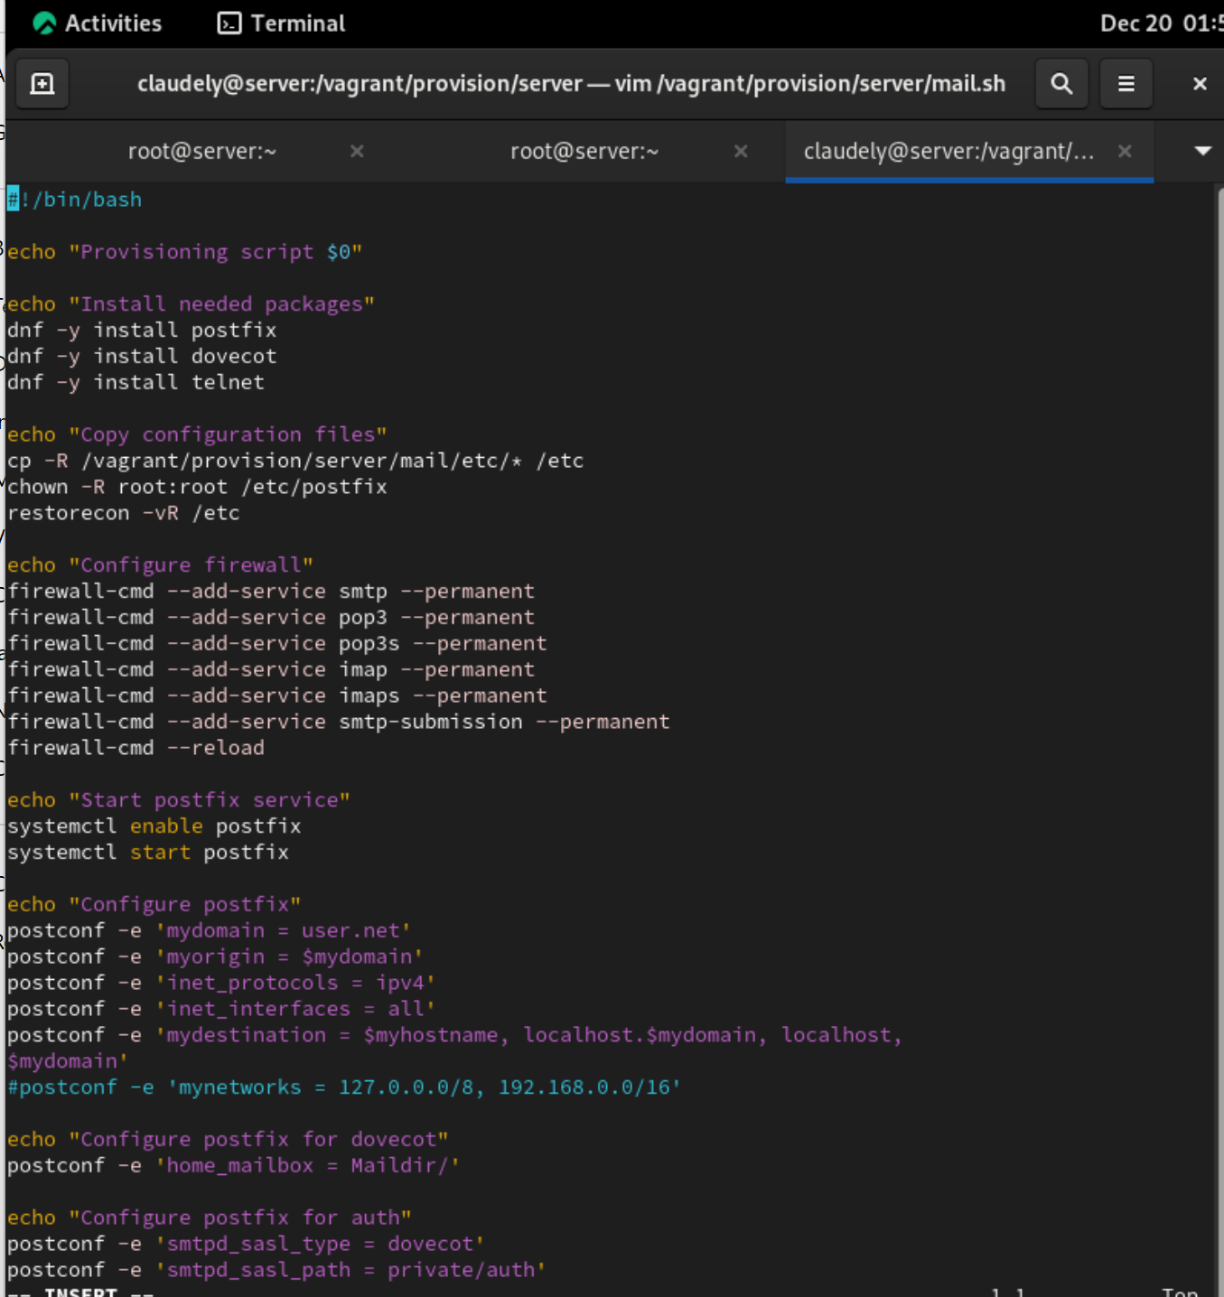
Внесение изменений в настройки внутреннего окружения виртуальной машины
Рис. 4.2. Внесение соответствующих изменений по расширенной конфигурации SMTP-сервера в файл /vagrant/provision/server/mail.sh.

Slide 22
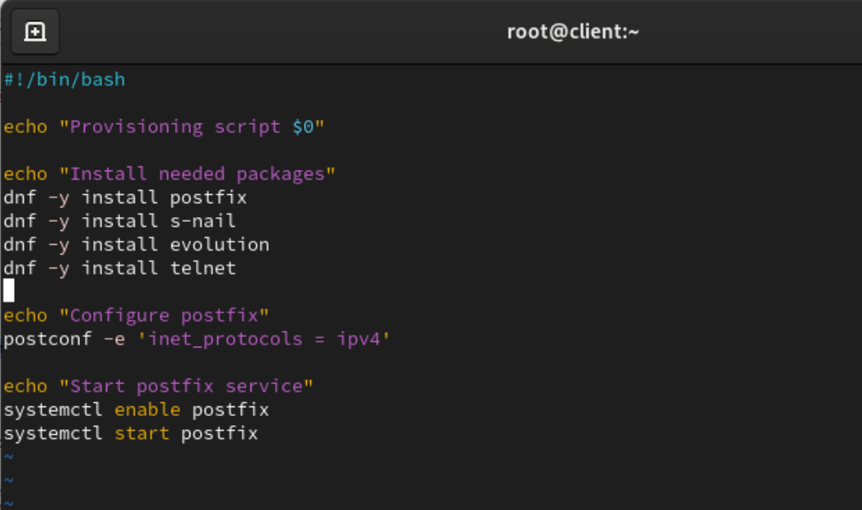
Внесение изменений в настройки внутреннего окружения виртуальной машины
Рис. 4.3. Внесение изменения в файл /vagrant/provision/client/mail.sh.

Slide 23
Вывод
В ходе выполнения лабораторной работы были приобретены практические навыки по конфигурированию SMTP-сервера в части настройки аутентификации.

Slide 24
Спасибо за внимание!

